Slide 1

네일아트 디자인
자동화 크롤링
부제: 효율적인 의사결정을 위한
이미지 크롤링 및 Streamlit app 구현
발 표 자: 박 수 빈

Slide 2
프로젝트 선택 이유
개인적인 필요성:
매달 네일 아트를 위해 다양한 디자인을 검색하는 과정에서 시간 소모
반복적인 검색어 입력과 페이지 방문의 비효율성
기술적 가능성 : 웹 크롤링과 데이터 정리 기술 발전
목표: 이미지 크롤링 및 정리를 자동화하여 시간 절약과 효율성 증대

Slide 3

문제 인식 및 해결책 도출
1
문제 정의
2
해결책
검색 프로세스 비효율성:
반복적인 검색어 입력과 페이지 탐색
이미지 관리 어려움:
다양한 검색어로 파편화된 이미지
Pinterest 이미지 크롤링: 키워드별 자동 다운로드
폴더 구조화: 키워드별 폴더 생성 및 이미지 정리
Streamlit 앱 구현: 수집된 이미지를 시각적으로 정리하고
최종 디자인 선택

Slide 4

폴더 구조 설정
pinterest_images1/
├── 이달아/
└── related/
├── 이달의 아트/
└── related/
├── 겨울 네일/
└── related/
├── 짧은 손톱 네일/
└── related/
├── 귀여운 네일/
└── related/
├── 자석 네일/
└── related/
├── 세련된 네일/
└── related/
├── 글리터 네일/
└── related/
├── 화려한 네일/
└── related/
검색어 목록에 따른 폴더 생성
새로운 키워드 추가 시 폴더 자동 생성
related/ 폴더에는 연관 검색어로 수집된 이미지 저장

Slide 5
사용된 기술 스택
프로그래밍 언어
웹 크롤링
Python
Selenium
Requests
webdriver_manager
Time
re (정규 표현식)
Os
Json
urllib.parse (quote)
웹어플리케이션
Streamlit

Slide 6
발생 이슈 및 해결 방법
1
코드 이해도 부족
초기 웹 크롤링 및 데이터 처리 코드 작성 시 이해도 부족
Selenium과 pinterest 동적 웹페이지 구조를 이해하는데 어려움
2
해결 방안
혼자 힘으로는 안되는 것 인지
강사님 조언 및
각종 검색으로 포스팅 된 코드를 분석하고 참고 자료를 통해 문제 해결
코드정리 및 주석처리로 가독성 높여 수정에 도움되게 정리

Slide 7

발생 이슈 및 해결 방법
1
검색키워드 변경의 유연성 부족
초기 웹 크롤링에는 키워드 검색 크롤링이 아님
2
해결 방안
키워드 검색 및 키워드별 폴더 생성을 위해 코드 구조 변경.
Json 출력하여 구조 확인 후 related 폴더도 추가

Slide 8
발생 이슈 및 해결 방법
1
이미지 URL의 None 값처리
이미지를 조정한 부분에서 Nonetype is not iterable 발생 반복문에서 none 안돼
2
해결 방안
url 유효성 검사 추가 후 None이나 빈문자열일 경우 건너뛰도록 변경
예외 처리 강화

Slide 9
발생 이슈 및 해결 방법
1
최신이미지 확보
스크롤 횟수 부족으로 최신 이미지 미수집
2
해결 방안
스크롤 횟수 조절
crawl_pinterest_images(keyword=keyword, scroll_times=10, base_folder=base_folder) #scroll 5 → 10으로 변경

Slide 10
발생 이슈 및 해결 방법
1
strealit에서 반복 크롤링
버튼 클릭 시 전체 스크립트 재실행으로 인한 비효율성
2
해결 방안
코드 분리 및 최적화
캐싱 활용

Slide 11
발생 이슈 및 해결 방법
1
함수 정의 순서 문제
캐싱 수정 후 함수 배치 고려안함
함수 정의가 되지 않아 NameError발생
2
해결 방안
파이썬 위에서 아래로 순서대로 실행됨
함수 정의 순서 조정

Slide 12
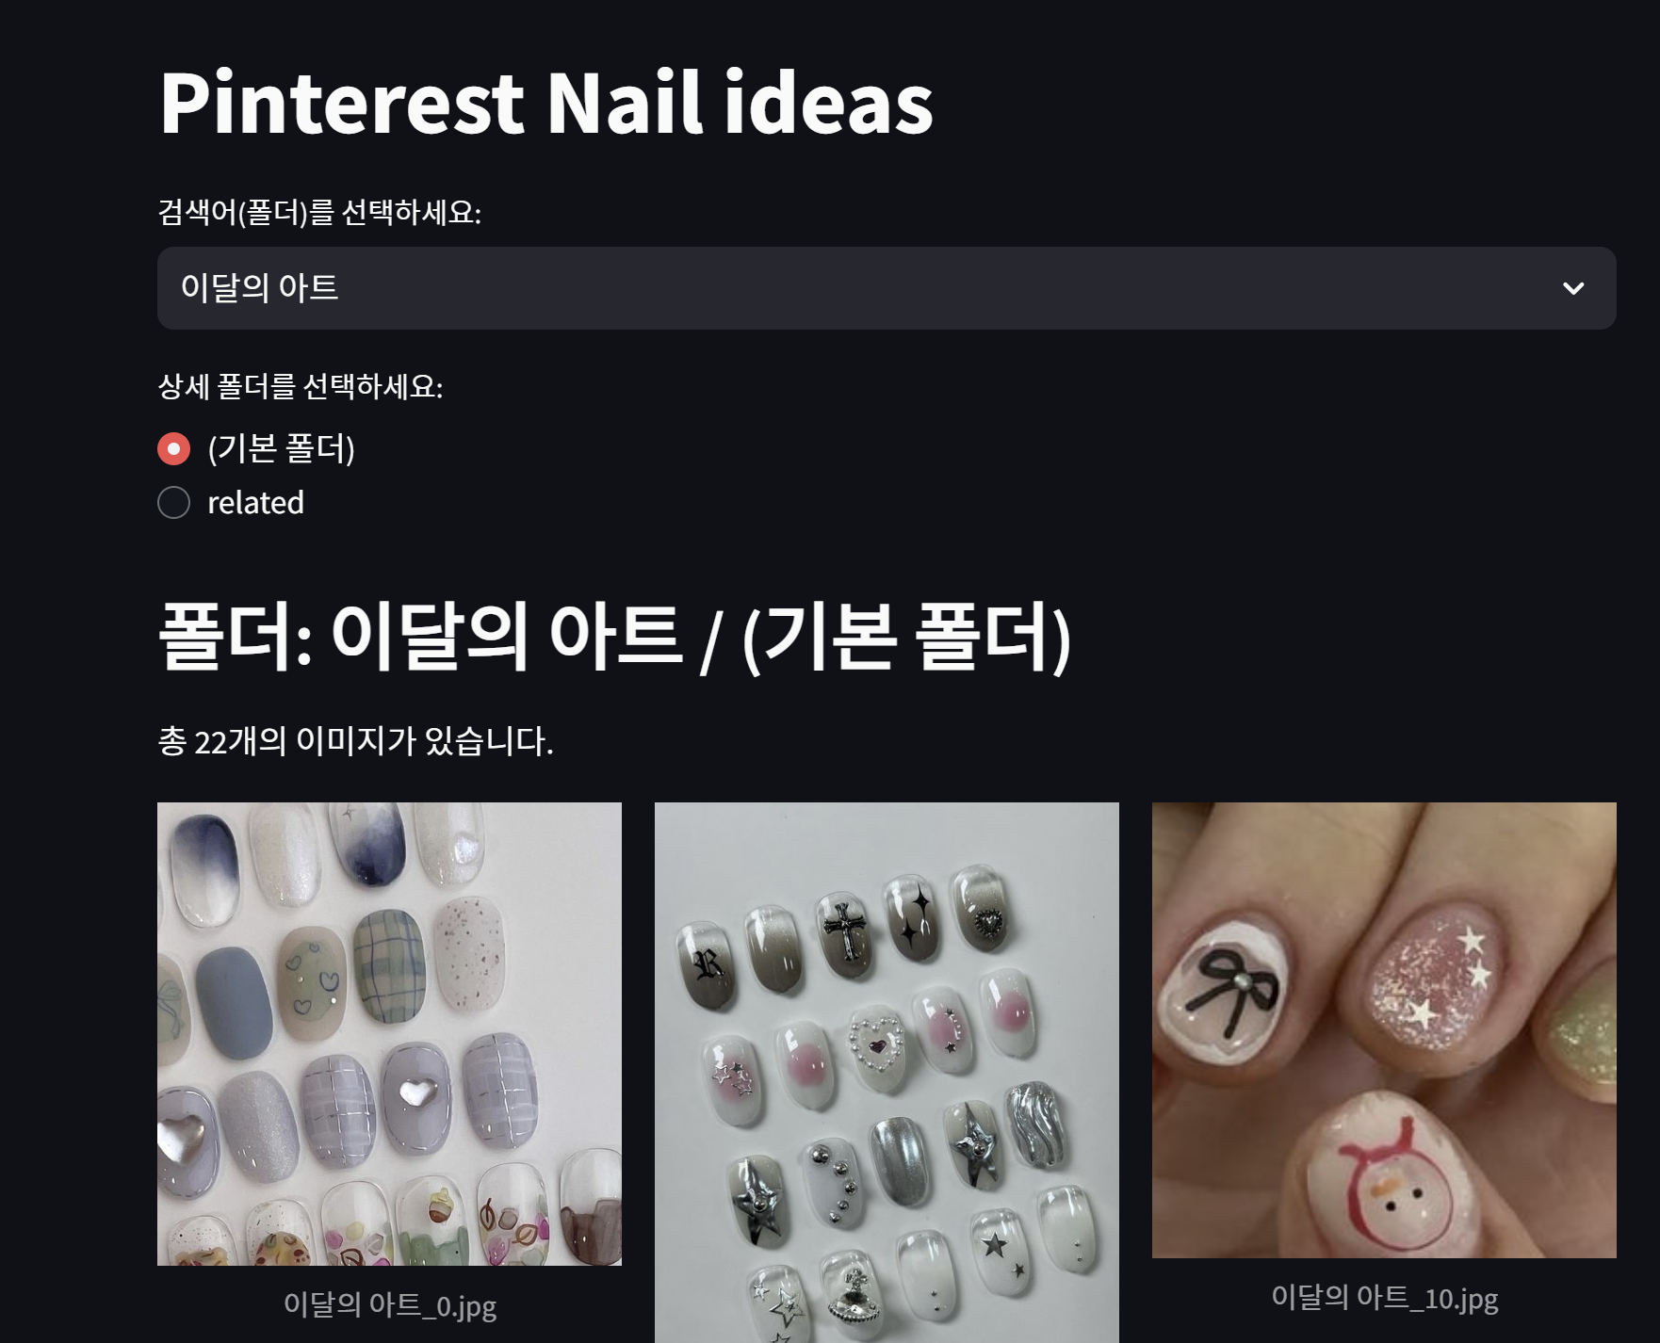



프로젝트 사용 방법
github에서 git clone
https://github.com/kdt-DA-bootcamp/Mini_Alice.git
서비스 이용
nail_art.py 실행
```bash
streamlit run nail_app.py
```
검색어 수정 후 이용 가능

Slide 13

마무리
지금 까지 박수빈이었습니다. 들어주셔서 감사합니다.

